Slide 1
Самостоятельная работа
«Васюткино озеро»

Slide 2
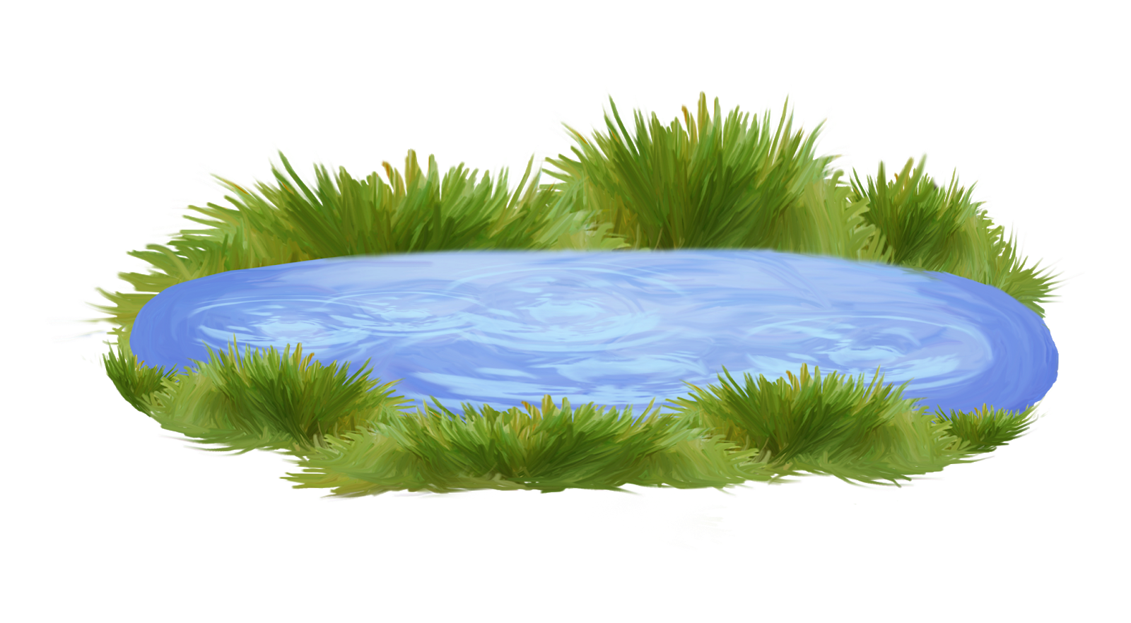
I вариант
1. Назовите жанр произведения «Васюткино озеро»
II вариант
1. Назовите род литературы произведения «Васюткино озеро»

Slide 3
I вариант
2. Чем занималась бригада отца Васютки?
II вариант
2. Почему Васютка часто был в лесу?

Slide 4
I вариант
3. Какая птица «увела» Васютку в тайгу? Как это случилось?
II вариант
3. Что начал делать мальчик, когда понял, что потерял зарубки на деревьях и не может найти дорогу назад?

Slide 5
I вариант
4. Что сделал мальчик сразу же, как проснулся после первой ночи?
II вариант
4. Где ночевал Васютка? Что так сильно испугало его ночью?

Slide 6
I вариант
5. Что удивило в водоёме Васютку?
II вариант
5. По каким приметам Васютка понял, что подходит к водоёму?

Slide 7
I вариант
6. Почему обрадовался Васютка , увидев утром подбитую им утку?
II вариант
6. Что сделал мальчик, найдя водоём? Что это был за водоём?

Slide 8
I вариант
6. Что услышал мальчик, когда проснулся после дождя?
II вариант
6. О чём пожалел Васютка, вспомнив школу?

Slide 9
I вариант
7. Почему капитан парохода не взял Васютку на борт?
II вариант
7. Кто нашёл мальчика и отвёз его к родным?

Slide 10
I вариант
8. Чем Васютка привлёк внимание матросов теплохода?
II вариант
8. Сколько дней родители искали Васютку?

Slide 11
I вариант
9. Что делали родные Васютки?
II вариант
9. Что произошло с Васюткой дома?

Slide 12
Общие вопросы (2-3 предложения)
10. Почему водоём назвали Васюткиным?
11. Благодаря чему Васютке удалось спастись в лесу?

